Slide 1
Machine Learning avec Python: Pandas
Prof Pefura-Yone
MD, MPH, PhD

Slide 2
Objectifs
Manipuler les données avec pandas

Slide 3
Plan
L’ application
Chargement des données
Manipulation des données

Slide 4
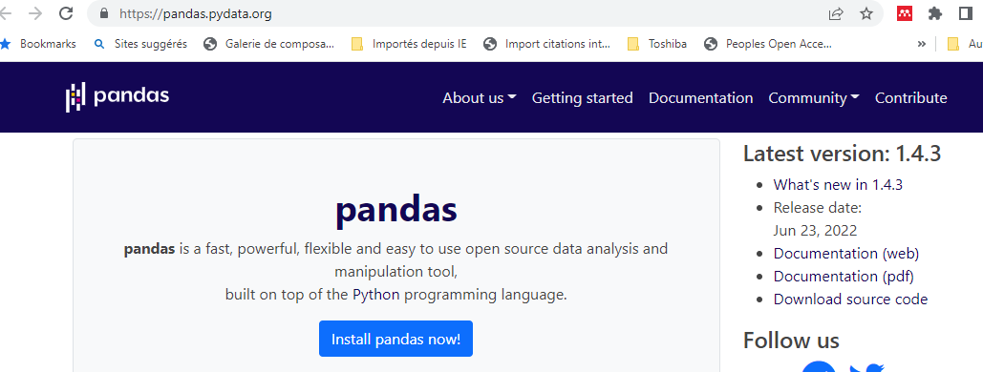
L’Application

Slide 5
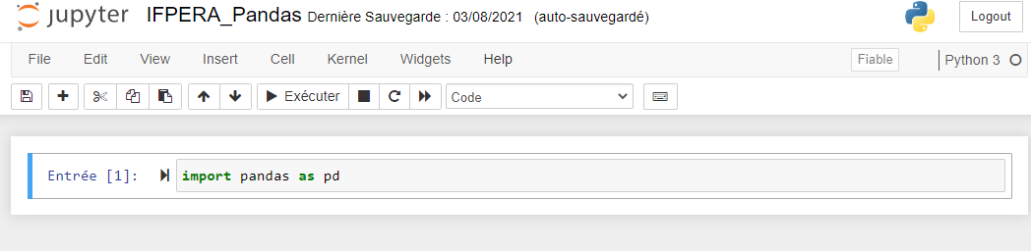
L’Application
Installation: « pip install pandas »
Importation: import pandas as pd

Slide 6
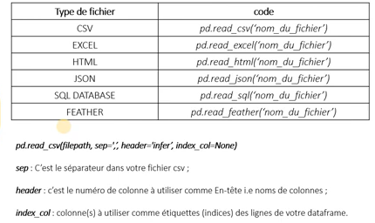
L’Application
Installation: « pip install pandas »
Importation: import pandas as pd
Méthodes

Slide 7
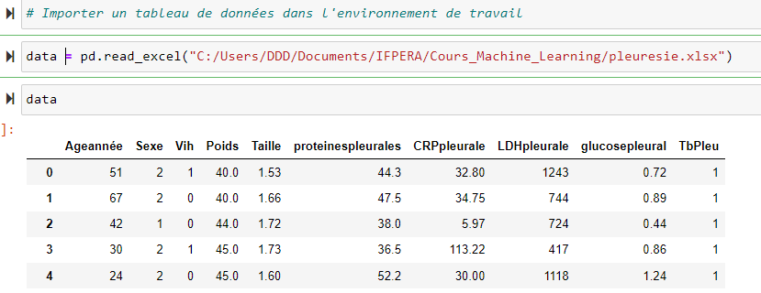
Charger les données

Slide 8
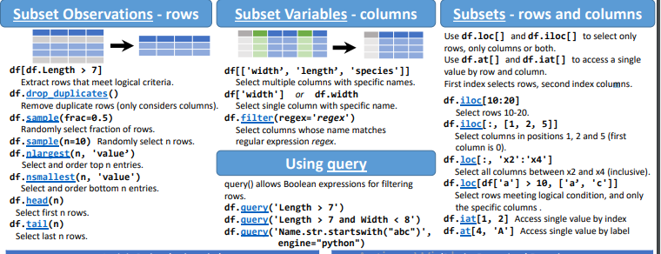
Manipulation des données
https://pandas.pydata.org/Pandas_Cheat_Sheet.pdf

Slide 9
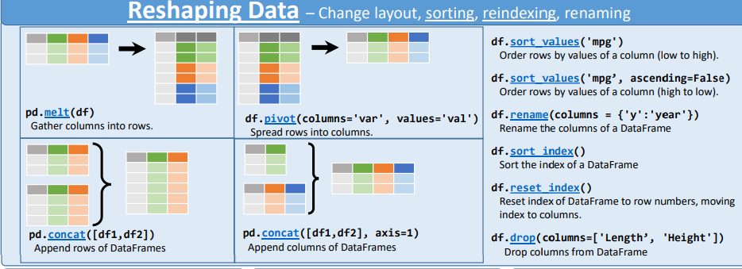
Manipulation des données
https://pandas.pydata.org/Pandas_Cheat_Sheet.pdf

Slide 10
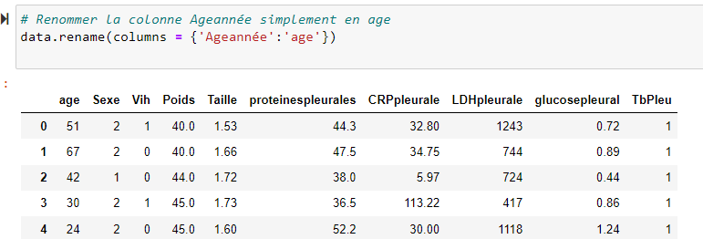
Manipulation des données
https://pandas.pydata.org/Pandas_Cheat_Sheet.pdf

Slide 11
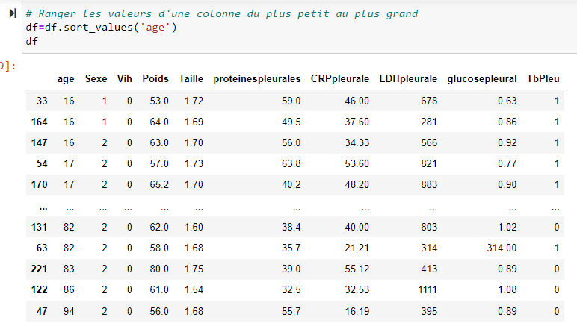
Manipulation des données
https://pandas.pydata.org/Pandas_Cheat_Sheet.pdf

Slide 12
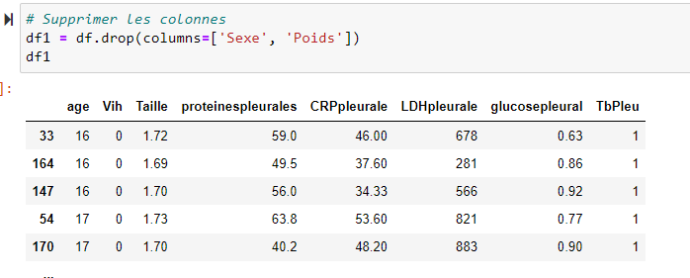
Manipulation des données
https://pandas.pydata.org/Pandas_Cheat_Sheet.pdf

Slide 13
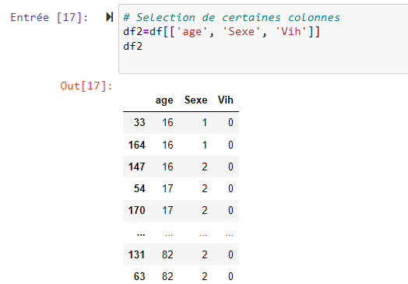
Manipulation des données
https://pandas.pydata.org/Pandas_Cheat_Sheet.pdf

Slide 14
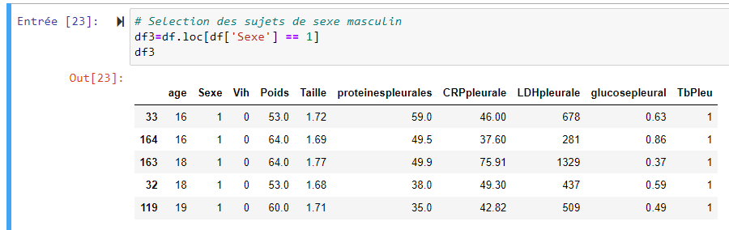
Manipulation des données
https://pandas.pydata.org/Pandas_Cheat_Sheet.pdf

Slide 15
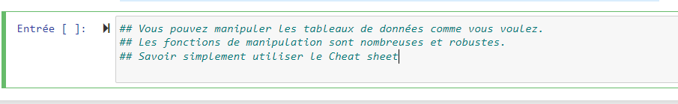
Manipulation des données
https://pandas.pydata.org/Pandas_Cheat_Sheet.pdf

